Slide 1
Az ember tragédiája a Nemzeti Színházban – rendezések bemutatása
Készítette: Tragédia Társulat

Slide 2
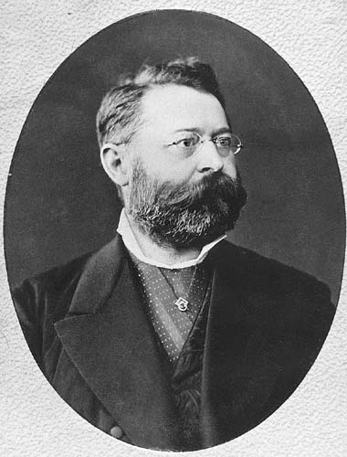
Paulay Ede rendezése
Paulay Ede először vitte színpadra Az ember tragédiáját 1883. szeptember 21-én. Ez hatalmas fordulópont volt, mert a művet korábban sokan színpadképtelennek tartották.
Szeptember 21. a magyar dráma napja is lett.
Paulay bebizonyította, hogy a mű látványos és működő színházi előadás lehet.

Slide 3
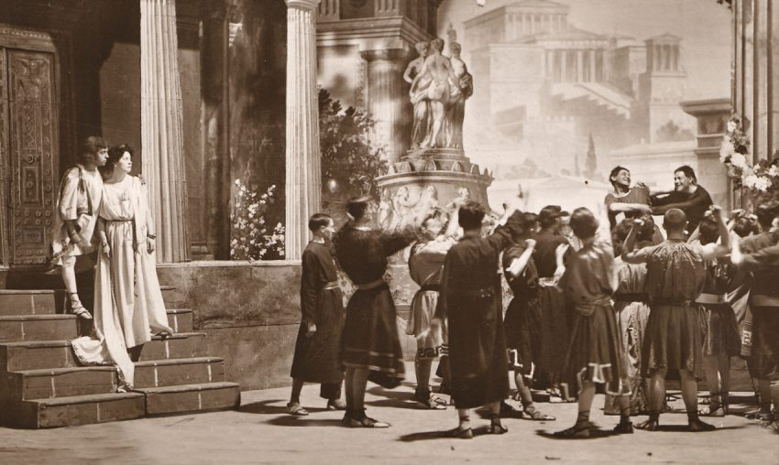
A rendezés sajátosságai
Paulay átdolgozta a művet: a darabot öt szakaszra és egy előjátékra osztotta, hogy a színpadi struktúra működjön.
Technikai újdonságok: villanyfény (először); forgószínpad, süllyesztők; több mint 30 zenei rész.
Kreatív díszlethasználat (régi + új elemek).
Új díszletek például: mennyország, falanszter, eszkimó szín.
Érdekesség: Paulay még Lucifer jelmezét is megtervezte.

Slide 4
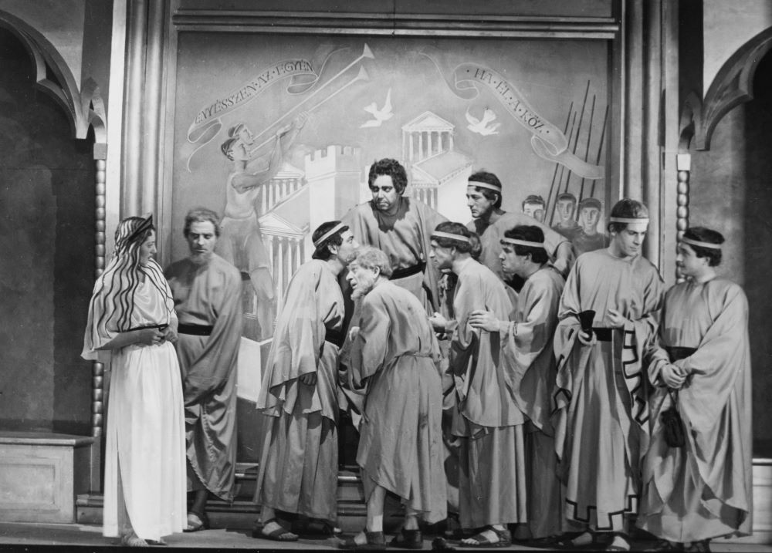
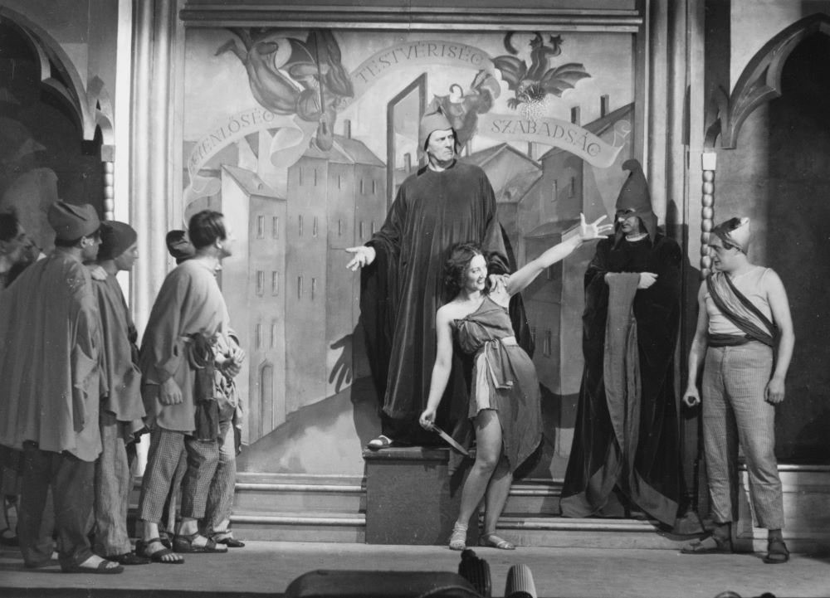
Szereplők és fogadtatás
Több mint 100 statiszta vett részt.
Az egész Nemzeti társulata szerepelt.
Főszereplők:
Ádám – Nagy Imre
Éva – Jászai Mari
Lucifer – Gyenes László.
A bemutató 4 órás volt, teltházas és hatalmas sikert aratott.
A kritika szerint: nem „meddő próbálkozás”, hanem óriási színházi teljesítmény.

Slide 5
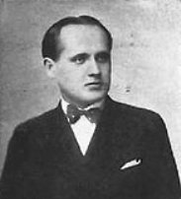
Németh Antal rendezése
Németh Antal rendező, a Nemzeti Színház 1935 és 1944 közötti igazgatója, dráma- és színházelméleti szakíró, színháztörténész, fordító, szerkesztő, tanár.
Több változatot is készített: színpadi, rádiós, külföldi tervek.

Slide 6
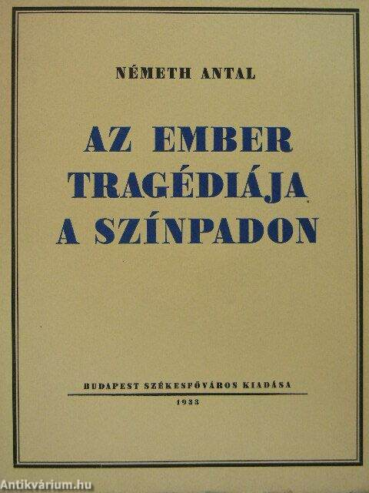
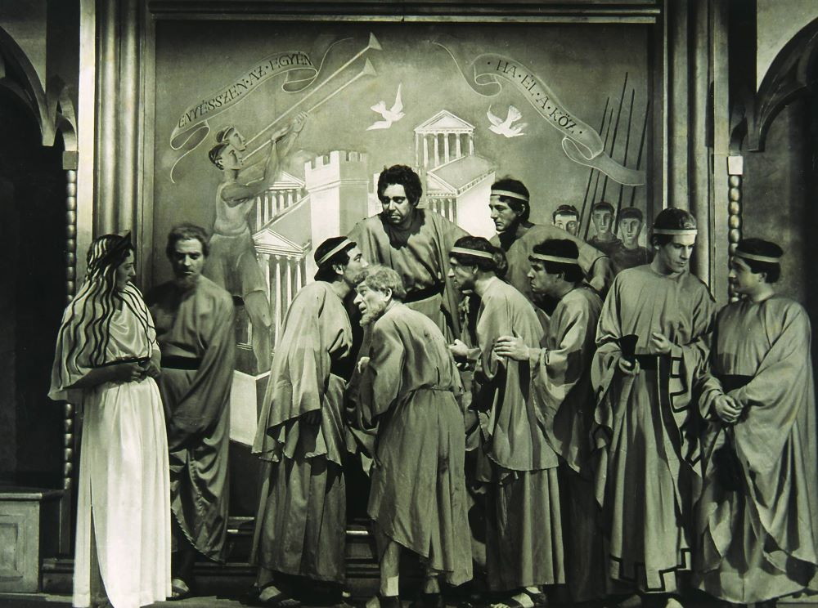
Az 1937-es nagy rendezés
1937-ben a Nemzeti Színházban nagyszabású előadást hozott létre.
Jellemzők: tömegjelenetek, zene, koreográfia, operai hatás.
Ez az előadás a pályájának egyik csúcsa volt.

Slide 7
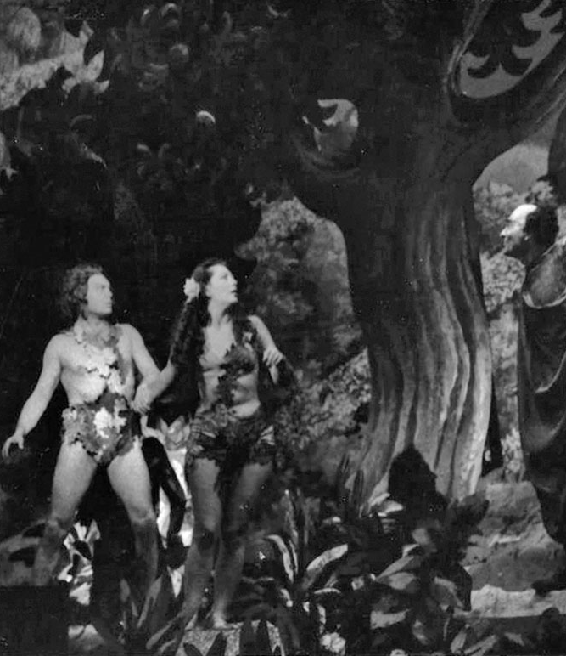
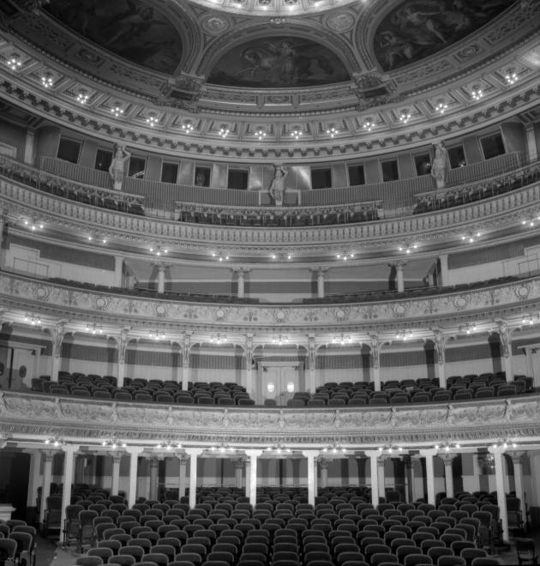
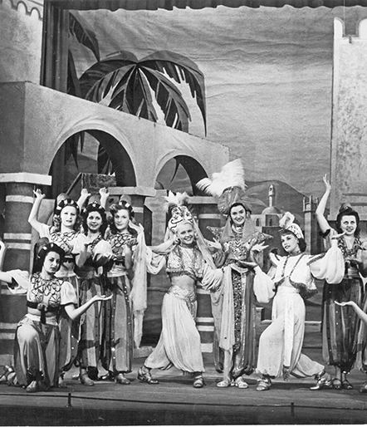
Modern színházi megoldások
A színpadon forgószínpadot alkalmaztak, amely dinamikusabbá és folyamatosabbá tette a jelenetek közötti váltásokat.
A világítás és a vetítés fontos szerepet kapott az előadásban, mivel ezek segítségével erősítették a hangulatot és a különböző helyszínek megjelenítését.
Az előadásban expresszionista elemek is megjelentek, amelyek a belső érzelmek és gondolatok hangsúlyosabb kifejezését szolgálták.
A kiemelkedő jelenetek közé tartozott a haláltánc a temetői színben, amely különösen erőteljes és látványos hatást keltett.
Az egyszerűbb, stilizált jelmezeket Nagyajtay Teréz tervezte, és ezeknél a hangsúly elsősorban a formán és a ritmuson volt.

Slide 8
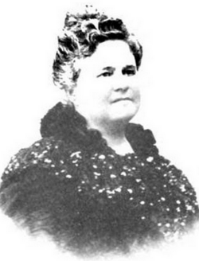
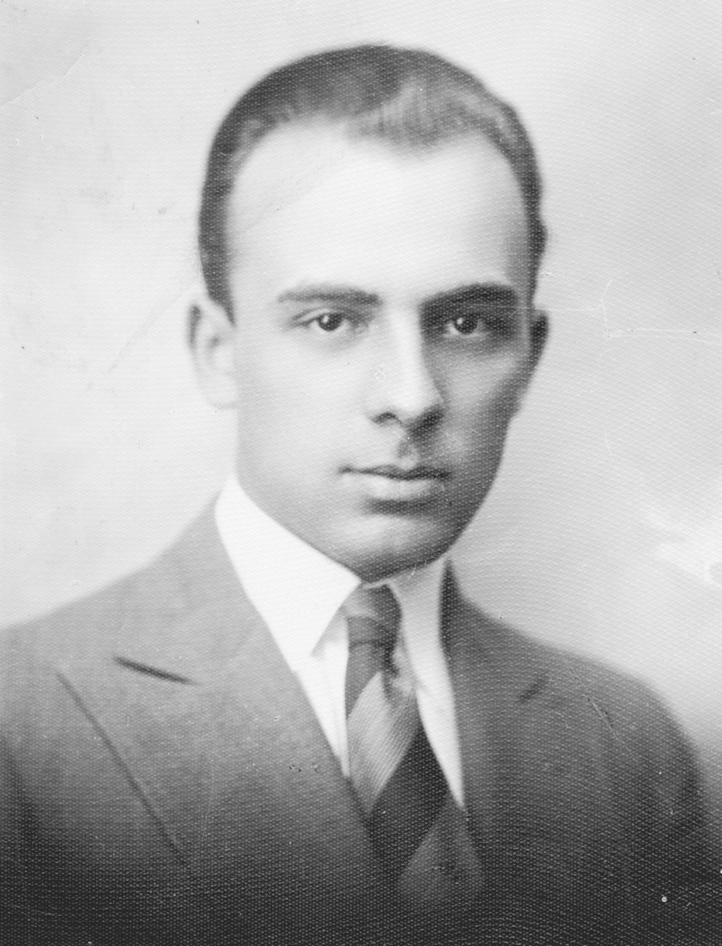
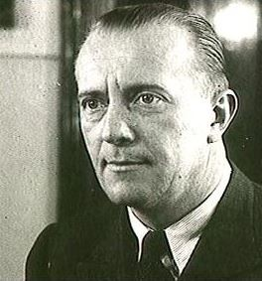
Szereplők
Az 1937-es rendezésben a korszak meghatározó színészei vettek részt, ami nagyban hozzájárult az előadás sikeréhez és szakmai elismertségéhez:
Ádám szerepét Lehotay Árpád alakította, aki hitelesen jelenítette meg a gondolkodó, vívódó embert;
Évát Buller Emma formálta meg, aki érzelmekben gazdag, nőies karaktert vitt a színpadra;
Lucifer szerepében pedig Major Tamás lépett színpadra, aki erőteljes, karizmatikus játékával emelte ki a figura intellektuális és lázadó jellegét.

Slide 9
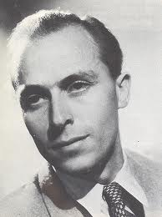
Gellért Endre rendezése
Gellért Endre a 20. század közepének egyik meghatározó magyar rendezője volt.
A Nemzeti Színház fontos alakja volt, a szocialista korszakban alkotott.
Célja a művek társadalmi mondanivalójának kiemelése.

Slide 10
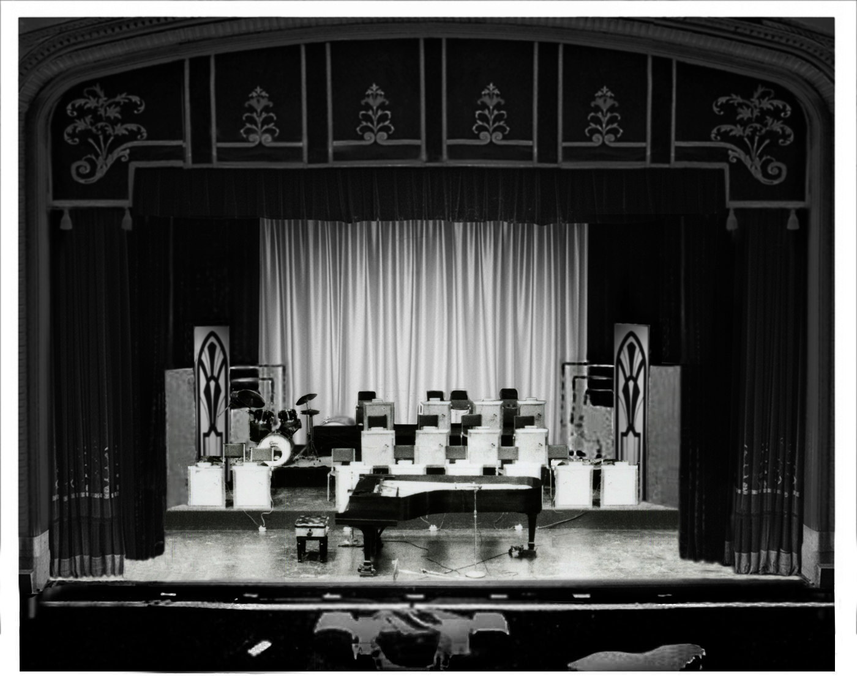
Színpad és látvány
Gellért Endre nem a látványt, hanem a mondanivalót helyezte előtérbe. Visszafogottabb díszletet használt, mint Paulay. A hangsúly a jelenetek jelentésén volt.

Slide 11
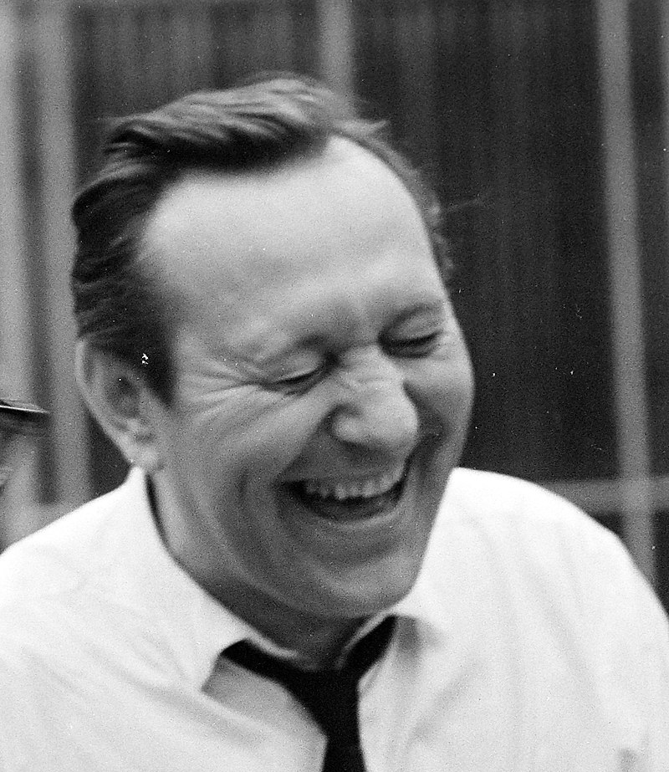
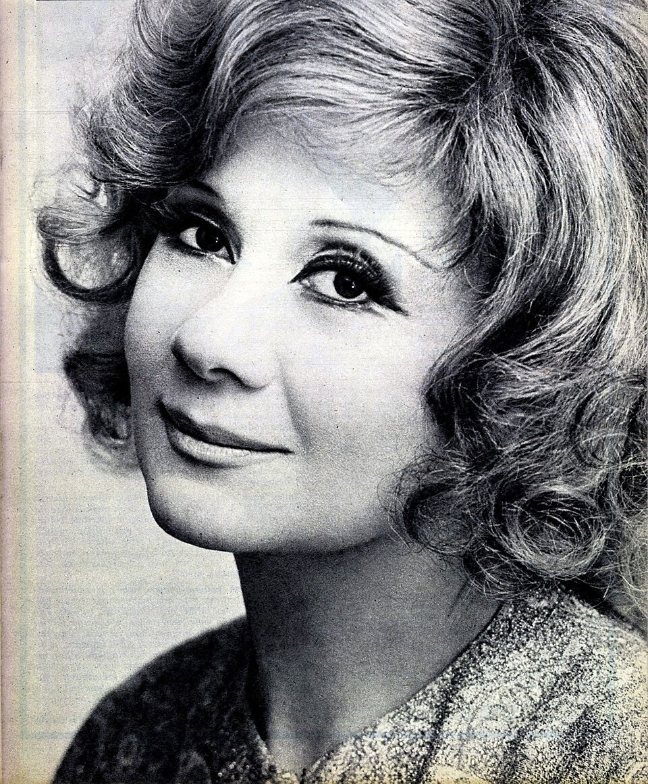
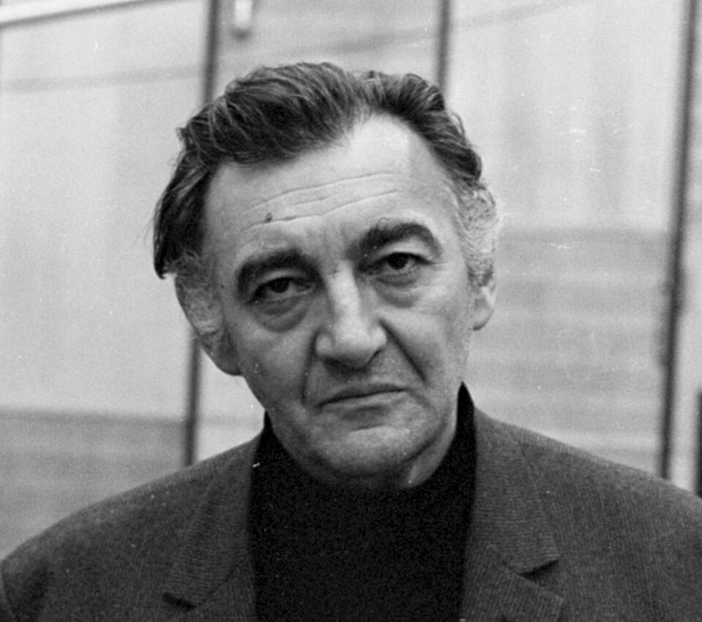
Szereplők és játékstílus
Az előadásban Ádám szerepét Bessenyei Ferenc alakította, aki erőteljes, drámai jelenlétével hitelesen formálta meg a gondolkodó, vívódó embert.
Éva szerepében Ruttkai Éva lépett színpadra, aki érzelmekben gazdag, természetes játékával tette élővé a karaktert.
Lucifert pedig Sinkovits Imre játszotta, aki karizmatikus és erőteljes alakításával hangsúlyozta a figura intellektuális és lázadó jellegét.
Az előadás játékmódja összességében erőteljes és drámai volt, ugyanakkor kevésbé szavalós, inkább természetesebb, életszerűbb megszólalásra törekedett.

Slide 12
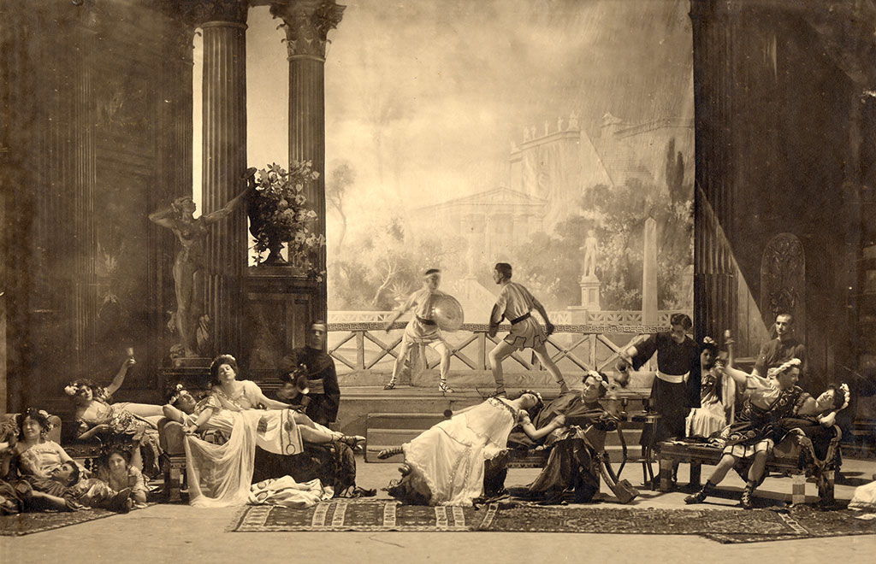
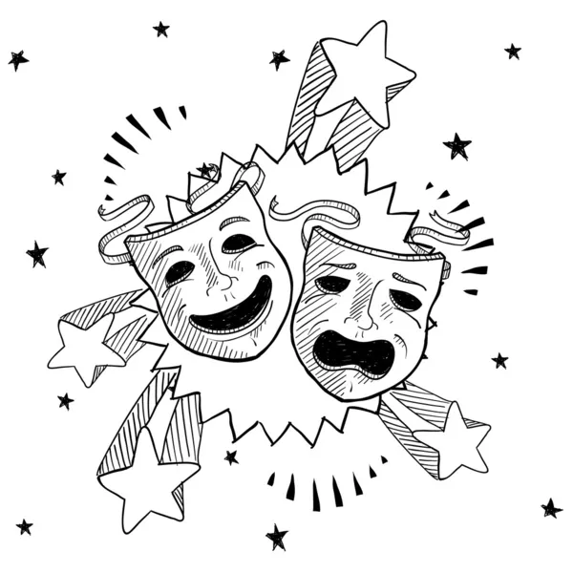
Összegzés és összehasonlítás
Paulay Ede rendezése | látványos, úttörő
Németh Antal rendezése | modern, sokféle megközelítés
Gellért Endre rendezése | társadalmi hangsúly
Közös jellemző: a mű minden korban aktuális.
„A különböző rendezések nemcsak a mű értelmezését, hanem a korszak gondolkodását is tükrözik.”

